Slide 1
Adres : Pınar, 74041. Sk. 2-1, 01160 Seyhan/Adana
Telefon : (0322) 457 87 13
Seyhan Ram
Seyhan Ram
ÖZGÜVEN/ÖZSAYGI GELİŞTİRME

Slide 2
Özgüven nedir?
Özgüven; bireyin kendisine yönelik iyi duygular geliştirmesi sonucu, kendisini iyi hissetmesi demektir. Başka bir deyişle kendisi olmaktan memnun olması ve bunun sonucu olarak kendisi ve çevresiyle barışık olması demektir. Kısaca;"sevilebilir ve sevmeyi becerebilir olma" duygusudur da diyebiliriz.

Slide 3
Özgüven nedir?
Çocuk herhangi bir konuda ne kadar çok çalışırsa ve başarılı olursa özgüveni de o oranda artar.
İnsanların en çok yaptığı hatalardan biri bir başarısızlıkla karşılaştığında o başarısızlığının sonucunda kendisine olumsuz ifadelerde bulunmasıdır. Bunu biraz açarsak herkes zaman zaman “Ah ben ne beceriksizim”, “benden adam olmaz”, “zaten şu işi başarsaydım alim olurdum” vb. bir sürü olumsuz yükleme yapar kendisine. Esasında bu yüklemeler insanların gelecekteki hayatında gerçekten pahalıya mal olmakta. İnsanları pasif , çekingen, özgüveni olmayan, arka planda kalmayı tercih eden bireyler haline getirmekte. İnsan böylece her şeyden korkar oluyor ve içinde bulunan girişimcilik ruhunu yok ediyor.

Slide 4
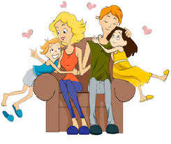
Özgüvene Sahip Olmak Bir Çocuk İçin Neden Önemli?
Bireyin kendini iyi hissetmesi; başarılı, dengeli ve haz aldığı bir yaşama sahip olup, olmaması ile özgüvenin yüksekliği ya da güvensizlik duyguları paralel süreçlerdir. Yaşamdan haz alabilmek için özgüvene ihtiyacımız vardır. Bu temel ihtiyacın karşılanmaması hayatı çekilmez kılabilir.
Özgüven yaşamın ilk yıllarından itibaren yavaş yavaş gelişen bir duygudur. Çocukluk döneminde bu duygunun gelişmesine olanak tanınmaz, eksik bırakılırsa yetişkin dönemde telafi edilmesi mümkün olmayabilir. Özgüvenli çocuklar, geleceğin özgüvenli yetişkinleri olacaktır.

Slide 5
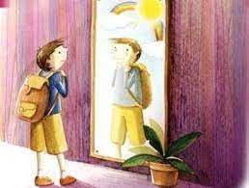
Özgüvene Sahip Olmak Bir Çocuk İçin Neden Önemli?
Özgüvenin gelişiminde özellikle çocukluk döneminin ilk yıllarında (3-4 yaş) ana-baba tutumları, yetiştirme biçimi bireyin kendisi hakkındaki duygularının oluşumunda ve özgüvenin derecesinde son derece önemlidir. Daha sonra arkadaş ve sosyal çevreden aldığı tepkiler de çok önemli bir rol oynar. Çocuk çevresinden aldığı tepkiler doğrultusunda kendine ilişkin olumlu ya da olumsuz bir benlik algısı edinir.

Slide 6
Özgüvene Sahip Olmak Bir Çocuk İçin Neden Önemli?
Çocuklar, arkadaş veya sosyal çevre içinde bazen haksızlık ve istismara maruz kalabilirler. Bundan ne yönde ve ne derece etkilenecekleri aileden aldıkları temel güven duygusunun yeterliliğiyle doğru orantılıdır.
Aile içinde sevildiğini, değerli bulunduğunu hisseden bir çocuk, çevreden gelecek olumsuz tepkilerden pek fazla etkilenmeyecek, etkilense bile çok kısa sürede bunu atlatacaktır.
Ebeveynlerden biri ya da her ikisi, aşırı derecede eleştirel ve yüksek beklentili, mükemmeliyetçi ise ya da aşırı korumacı ve bağımsızlığı engelleyiciyse, çocuğun kendine ilişkin duygu ve yargısı; yeteneksiz, yetersiz ve değersiz olduğudur

Slide 7
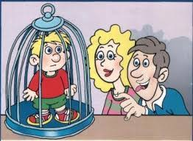
Özgüvene Sahip Olmak Bir Çocuk İçin Neden Önemli?
Ebeveynler, aşırı korumacı tavırlarıyla çocuklarını koruduklarını, onlara iyilik ettiklerini düşünürler. Çocuğunu aşırı sevgi ve ilgiye boğan, zorluk yaşamasın diye her şeyi kendisi yapan ve fazlaca kontrol eden ebeveyn tutumu; sorumluluk alamayan, anne babaya bağımlı, problem çözme becerisi, özetle özgüveni gelişmemiş çocuklar oluşturur. Oysa ebeveynler, çocuğun girişimlerini destekler, gelişimini alkışlar, hata yaptığında doğrusunu bulmasına/yapmasına yardımcı olur, onu bu haliyle sevmeye ve kabullenmeye devam ederlerse çocuk da kendini kabul etmeyi, sevmeyi ve kendine güvenmeyi öğrenir.

Slide 8
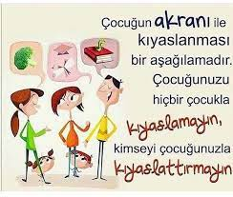
Özgüvene Sahip Olmak Bir Çocuk İçin Neden Önemli?
Yapılan bir başka yanlış tutum ise çocuğu bir başka çocukla kıyaslamadır. Kardeşi, kuzeni ya da komşu çocuğuyla kıyaslanan çocuk; kendini yetersiz hissettiği gibi başarmayı kendisi için değil diğer çocuğu geçmek için ister hale gelip bir yarış atına dönüşür.

Slide 9
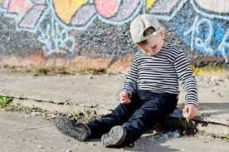
Özgüveni zayıf çocuklar; duygusal, sosyal ve akademik konularda zorluklar yaşarlar. Bu durum okulda ve yaşamın diğer alanlarında kendini çeşitli şekillerde belli eder. Çocuk ya aşırı kontrol kullanarak, duygusal anlamda aşırı kırılgan ve hassas, yeni deneyimlere kapalı, çekingen bir kişilik geliştirir ya da aşırı kontrolsüzlük ile zorba davranan, asi, otoriteyle çatışan, sürekli problem yaratan tutum ve davranışlar sergilerler.

Slide 10
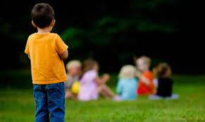
Aşırı Kontrollü Davranışın Göstergeleri
Anne ve babaya bağımlı
Utangaç ve içine kapanık
Yeni aktivitelere girmekte isteksiz
Başka çocuklarla kaynaşmakta sıkıntı çeken
Yeni durumlarla karşılaştığında ürkek davranan, uyum sağlayamayan
Davranışlarının olumlu biçimde düzeltilmesinden bile hemen incinen, rahatsız olan
Kendini aşağı görme alışkanlığı edinmiş
Yanlış yapmaktan ve başarısızlıktan çok korkan
Sürekli diğerlerini memnun etme çabası içinde olan

Slide 11
Aşırı Kontrolsüz Davranışın Göstergeleri
Saldırgan ve zorba
Öfkeli, kızgın
Sık sık okuldan kaçan
İşbirliğine yanaşmayan
Yardım almak isteyen
Sürekli sevilip sevilmediğini soran
Hoş görülmeyeceğini bile bile derslerini ihmal eden

Slide 12
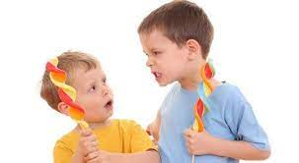
Aşırı Kontrolsüz Davranışın Göstergeleri
Kendi hataları için sürekli başkalarını suçlayan
Görevlerini yerine getirirken özensiz davranan
Sorumluluklarının bilincinde olmayan
Herkesten üstünmüş gibi davranan
Yalan söyleyen
Kendisine ve başkasına ait eşyaları hor kullanan

Slide 13
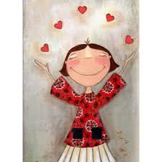
Özsaygı Nedir?
Öz Saygı; kişinin kendisini nasıl gördüğü ve gördüğünü beğenip beğenmeme konusundaki yargısıdır. Kişinin kendini bütün yönleri ve yapıp etmeleri ile değerlendirebilmesi, kendini olduğu gibi kabul edebilmesidir.

Slide 14
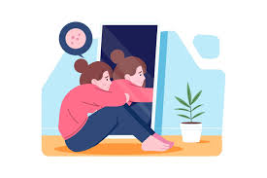
Öz saygısı düşük olan bireylerin özellikleri;
Kendi potansiyellerini bilmeme,
Özgür, bağımsız davranmama,
Başarabileceğine inanmama, başarısızlıktan ve hata yapmaktan korkma,
Kendilerine ve başkalarına güvenmeme,
Otoriteden korkma,
Sınırlılıklarını ve yetersizliklerini abartma,

Slide 15
Öz saygısı düşük olan bireylerin özellikleri;
Başkalarına bağımlı olma,
Yetersizlik ve güçsüzlük gibi duygularını bastırmaya ya da saklamaya çalışırken, saldırgan, katı ve kontrol edici davranışlar sergileme,
İlgi çekmek için girdiği ortamlarda bebeksi davranışlar sergileme,
Başkalarının etkisinde kolay kalma, diğer insanların kendisiyle ilgili eleştiri ve düşüncelerine karşı aşırı hassasiyet gösterme sınırlamalar

Slide 16
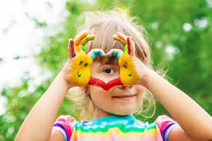
Öz saygısı yüksek olan bireylerin özellikleri
Başaracağına inanma,
Güçlerinin farkında olma,
Kendi haklarını koruma,
Geleceğe güvenle bakabilme,
Yeteneklerini tarafsız değerlendirme,
Kendine saygı duyma,
Kendini ve bedenini değerli bulma,

Slide 17
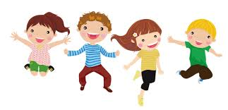
Öz saygısı yüksek olan bireylerin özellikleri
Kendine ait olumlu olumsuz özellikleri sahiplenme,
Başkalarının etkisinde kalmama,
Bağımsız davrana bilme,
Kendi kararlarını verebilme,
Düşüncesini açıkça söyleyebilme,
Kendine ve başkalarına güvenme,
Sorumluluk almaktan korkmama

Slide 18
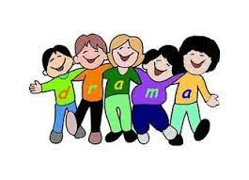
ÇOCUĞUN ÖZGÜVENİ/ÖZSAYGISI NASIL DESTEKLENİR?
Öğrencilerin özgüvenleri / özsaygıları psikolojik danışma ve drama yöntemiyle geliştirilebilir. Ayrıca öğretmenler de öğretim teknikleri ve öğrencilerle kuracakları ilişkiler ile öğrencilerin özgüvenlerini / özsaygılarını geliştirebilir.

Slide 19
Kaliteli Bir Öğretmen Öğrenci Etkileşiminde Olması Gerekenler
Kabul: Öğrencinin kişiliğini yargılamadan ve eleştirmeden olduğu gibi kabul etmektir, çocuğu olduğu gibi sevebilmektir.
İçtenlik: Kendimiz olmayı gerektirir. Maskelerin arkasına sığınmadan kendimiz olmaktır.
Empati: Bir kimsenin diğer bir kişinin duygularını ve hislerini yakalaması, bireyin kendini karşısındaki kişinin yerine koyarak, tıpkı onun gibi yaşaması ve bir ayna gibi karşısındaki kişiye yansıtmasıdır.

Slide 20
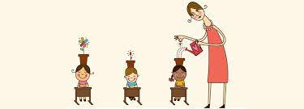
Kaliteli Bir Öğretmen Öğrenci Etkileşiminde Olması Gerekenler
Öğretmen öğrenci iletişiminde öğrenciler için sözel olmayan ipuçları (jestler, mimikler, vücudun duruşu, göz kontağı, sesin tonu ve hızı) oldukça önemlidir.
Öğretmenlerin öğrencilere karşı kullandıkları güdüleyici ve moral verici sözcükler öğrencilerin özgüvenlerini/özsaygılarını yükselttiği gibi, aksi sözcükler öğrencilerin özgüvenlerini/özsaygılarını düşürür.

Slide 21
Kaliteli Bir Öğretmen Öğrenci Etkileşiminde Olması Gerekenler
Öğrencinin özgüvenini/özsaygısını en çok etkileyen etmenlerden bir tanesi günlük temastır. Hal hatır sorma, gülümseme, ismiyle hitap etme vb. güdüleyici davranışlar çocuğun kendini önemli ve değerli hissetmesine neden olur.
Özgüveni/özsaygısı yüksek öğretmenlerin özgüveni/özsaygısı yüksek öğrenciler yetiştirdikleri gözlenmiştir. Eğer öğretmelerin özgüveni/özsaygısı yeterince yüksek değilse öğrencilerine yeterince ilgi gösteremezler ve öğrencilerinin özgüvenlerini/özsaygılarını yükseltme çalışmalarında başarılı olamazlar. Böyle bir durumda öğretmen önce kendi ruhsal yapısını sağlıklı hale getirmek için çalışmalıdır.

Slide 22
Kaliteli Bir Öğretmen Öğrenci Etkileşiminde Olması Gerekenler
Unutulmamalıdır ki ne kadar güç olursa olsun, insanın kendini değiştirebileceği ve bu potansiyele sahip olduğunu bilmek gerekir.

Slide 23
Özetle; büyükleri tarafından sevgi gören, gereksinim duyduğu ilgi ve yakınlığı bulan, fikirlerine değer verilip ve önemsenen, güven duyulan ve sorumluluk verilen, iyi yaptığı şeyler için övülen, gurur duyulan, yaptığı hatalarda doğruya uygun biçimde yönlendirilen ve sahip olduğu özellikleriyle kabul edilen çocuğun özgüveni/özsaygısı gelişir.
Ama sevildiğini, önemsendiğini hissetmeyen, beklediği yakınlık ve ilgiyi göremeyen, sürekli eleştirilen ve olduğu gibi kabul edilmeyen, sürekli başkalarıyla kıyaslanan çocuk kendini değersiz hisseder ve özgüveni/özsaygısı gelişmez. Bu çocuklar; yaşadığı aile, çevre, okul ve toplum içinde çeşitli sorunlara neden olur.

